Slide 1
ĐỒ ÁN TỐT NGHIỆP
ĐỀ TÀI:
XÂY DỰNG HỆ THỐNG GIÁM SÁT TRỒNG NẤM SỬ DỤNG THỊ GIÁC MÁY TÍNH
Sinh viên thực hiện: Phạm Văn Dũng
Khóa: CT4
Chuyên ngành: Công nghệ thông tin
Mã ngành: 7480201
Người hướng dẫn: ThS. Lê Đức Thuận
Người hướng dẫn: ThS. Mạc Văn Hải

Slide 2
Giới thiệu đề tài
Nấm ăn mang lại nhiều lợi ích về sức khỏe, dinh dưỡng và kinh tế
Yêu cầu kinh nghiệm chuyên môn, kỹ năng quản lý sản xuất và kinh doanh
Công nghệ IoT và thị giác máy tính ra đời giúp giải quyết các vấn đề về giám sát, tự động hóa quy trình sản xuất
Ứng dụng trong: Tự động hóa sản xuất quy mô lớn, giám sát sinh trưởng, quản lý chuỗi cung ứng, ...

Slide 3
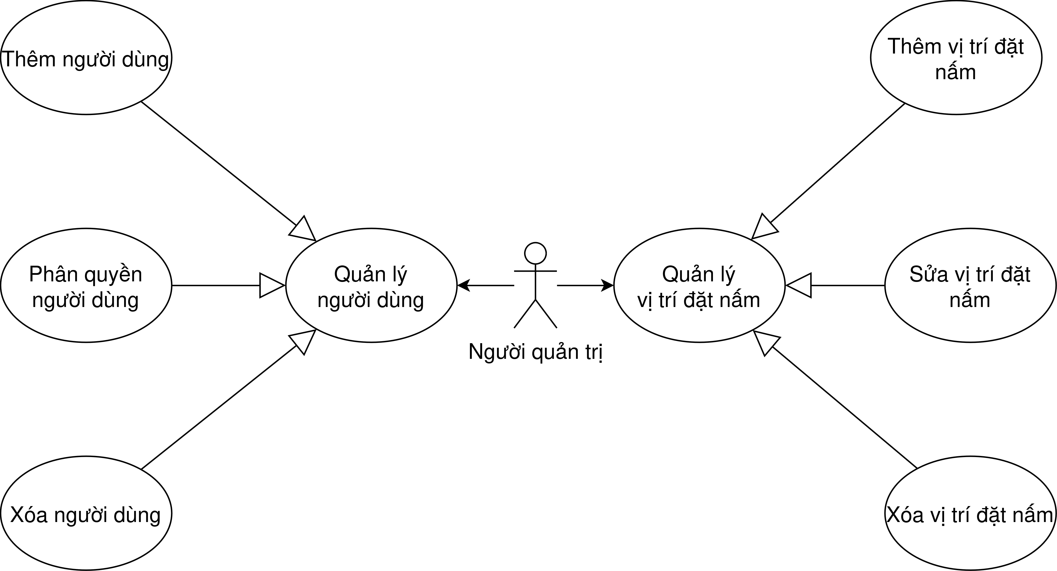
Phân tích yêu cầu

Slide 4
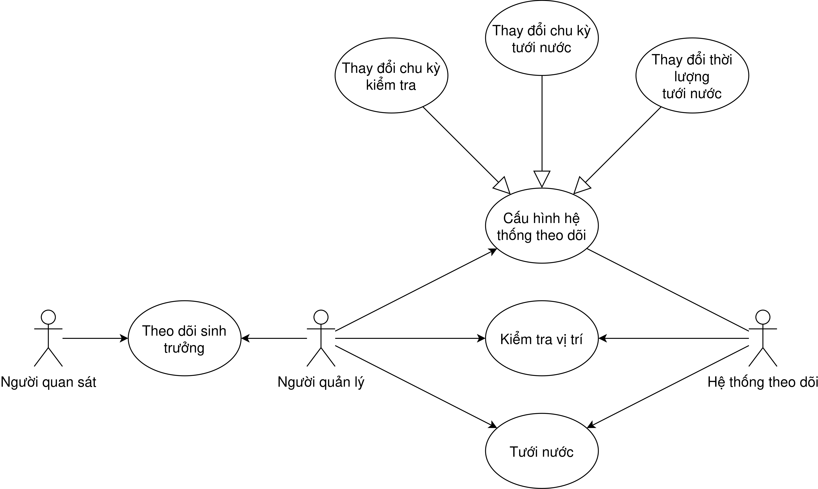
Phân tích yêu cầu

Slide 5
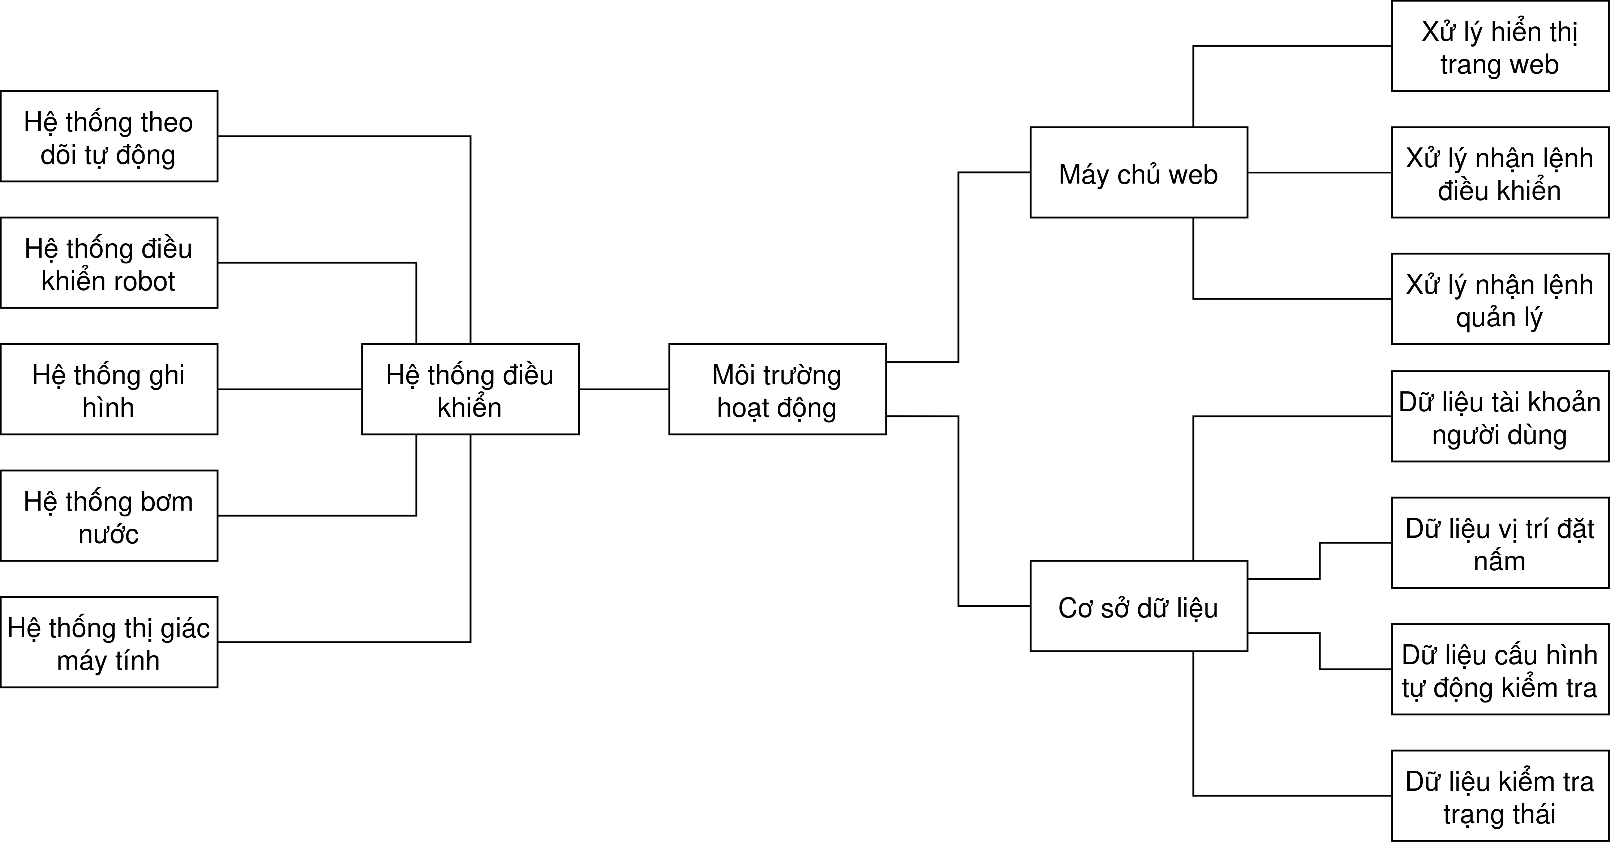
Thiết kế hệ thống

Slide 6
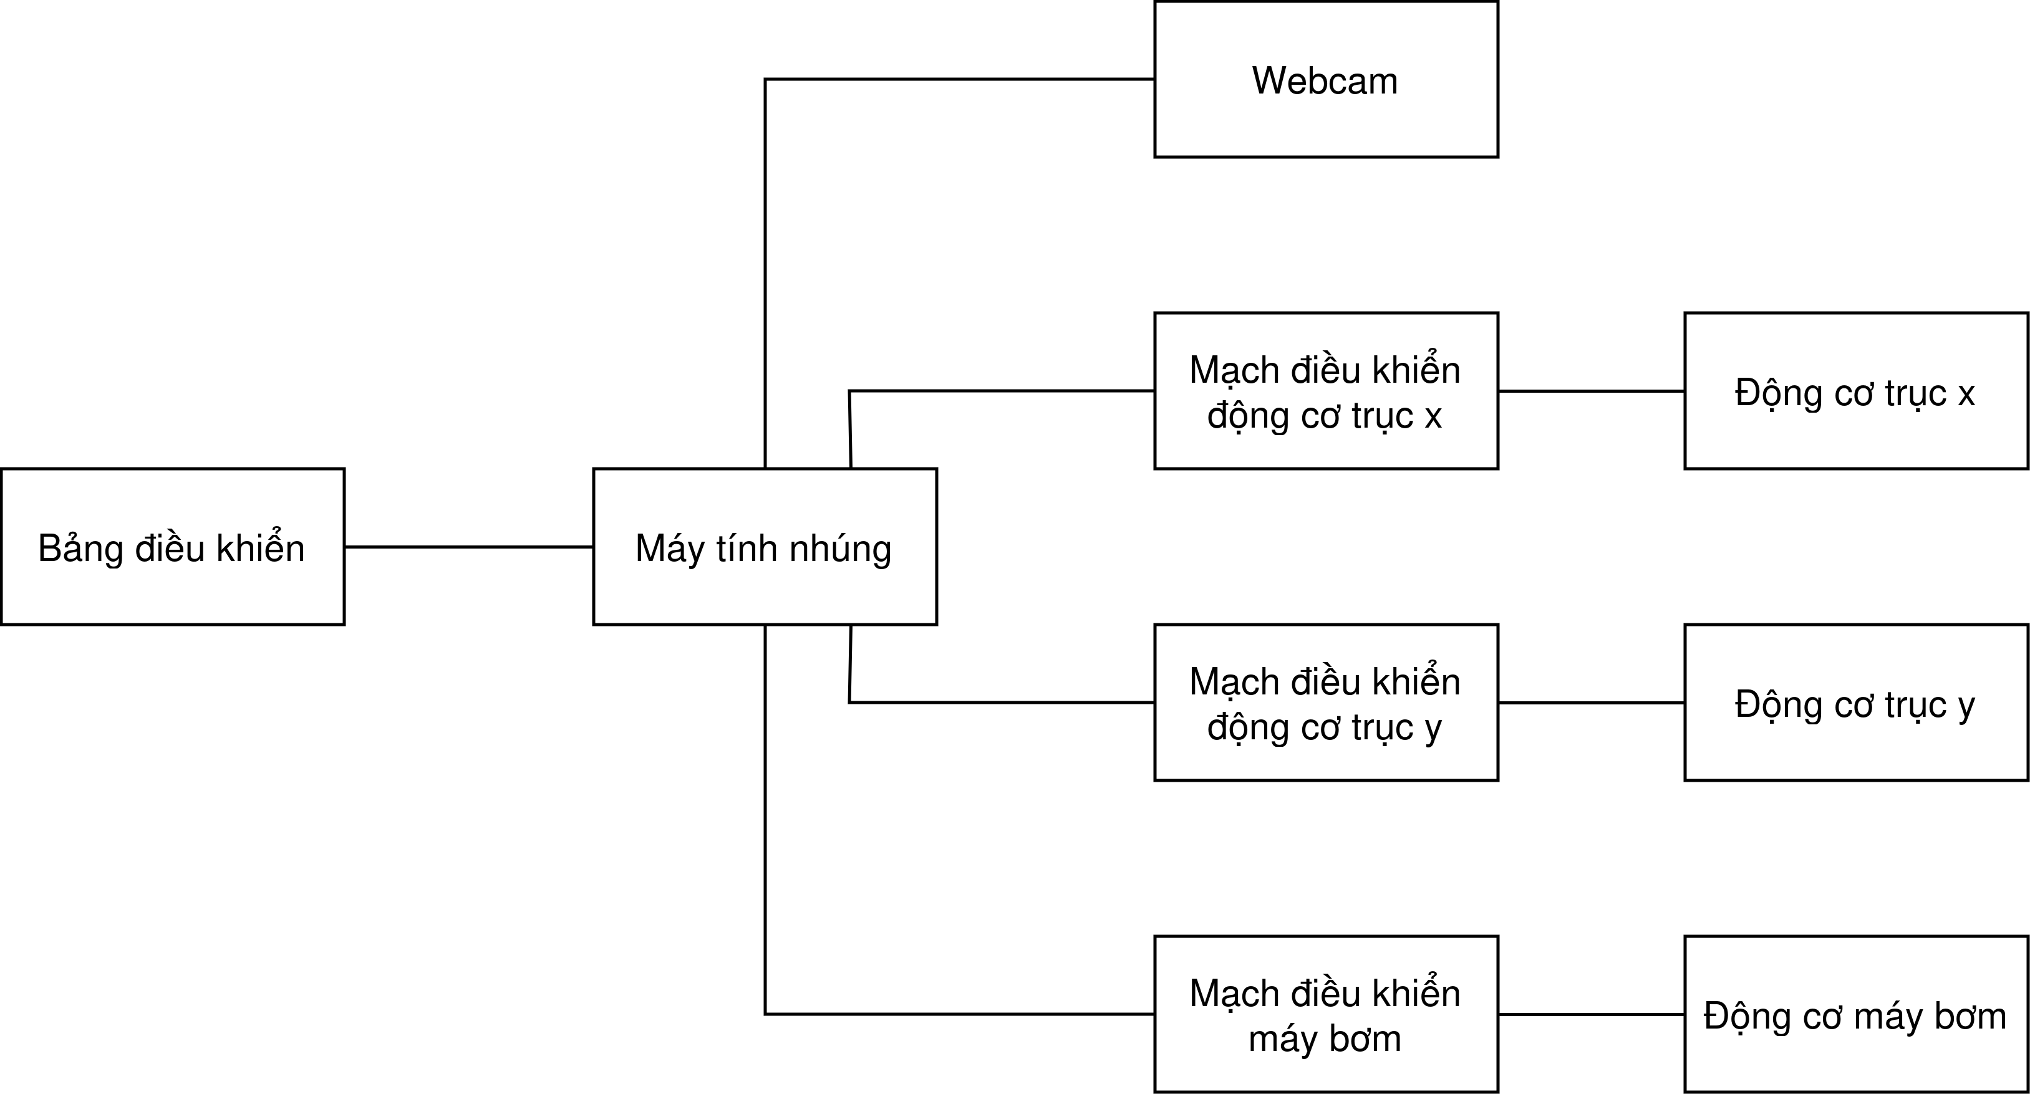
Thiết kế hệ thống

Slide 7
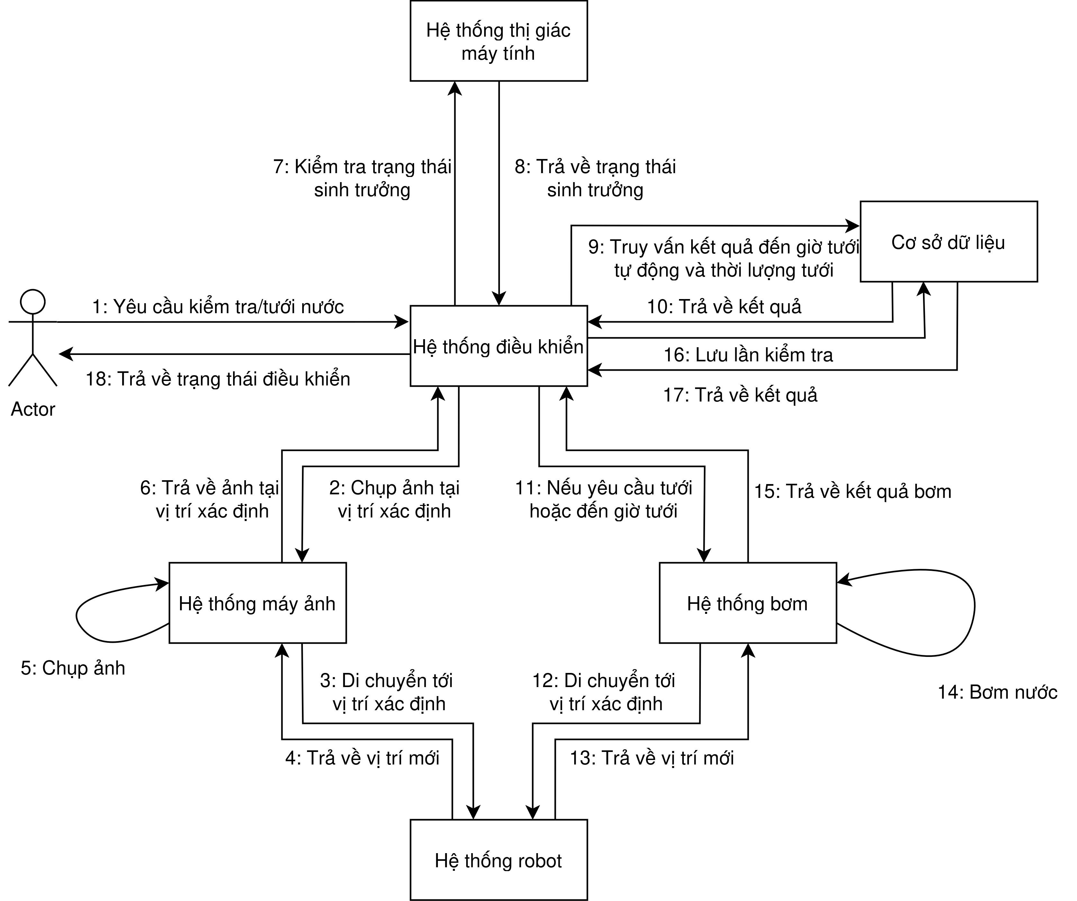
Thiết kế hệ thống

Slide 8
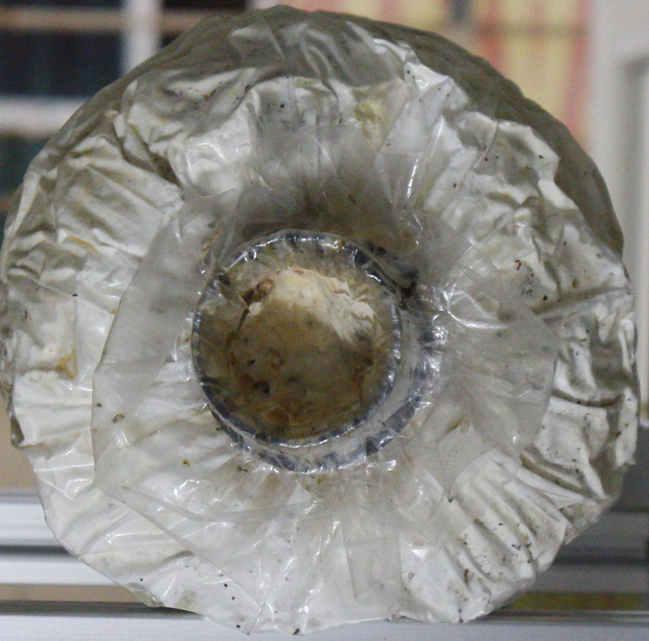
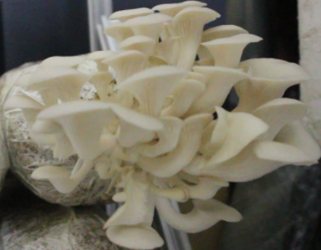
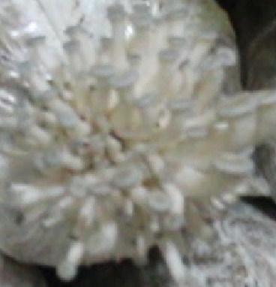
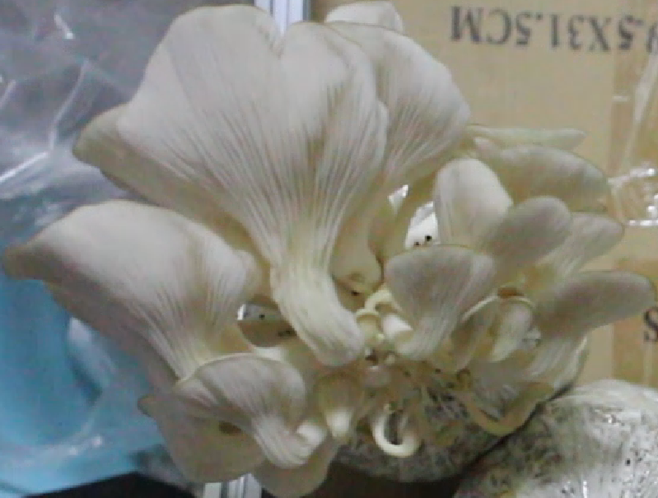
Chuẩn bị tập dữ liệu
Phôi trống
Nấm trưởng thành
Nấm non
Nấm già

Slide 9
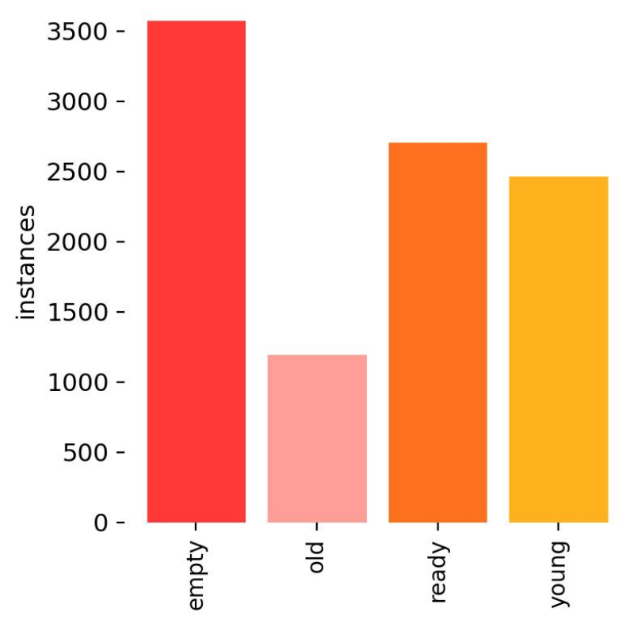
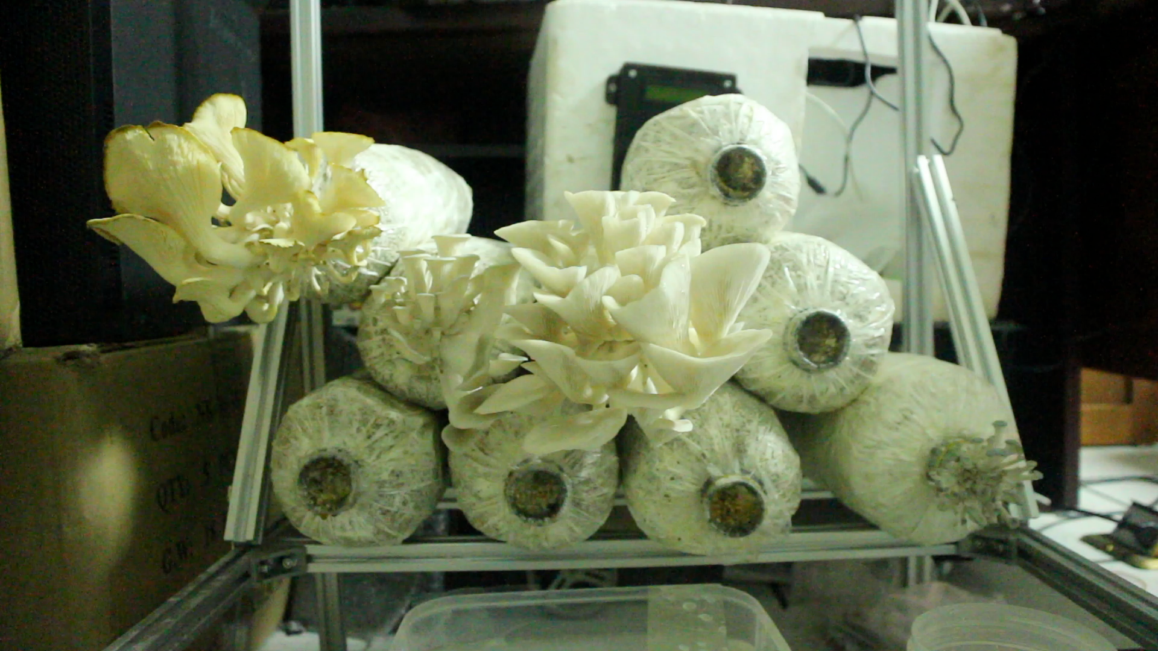
Chuẩn bị tập dữ liệu
Thời gian chuẩn bị hình ảnh: 2 tháng
Số phôi nấm sử dụng: 20
Tổng số nấm được ghi lại: ~40
Tổng số hình ảnh được ghi lại: ~600
Nguồn ảnh từ internet: ~200

Slide 10
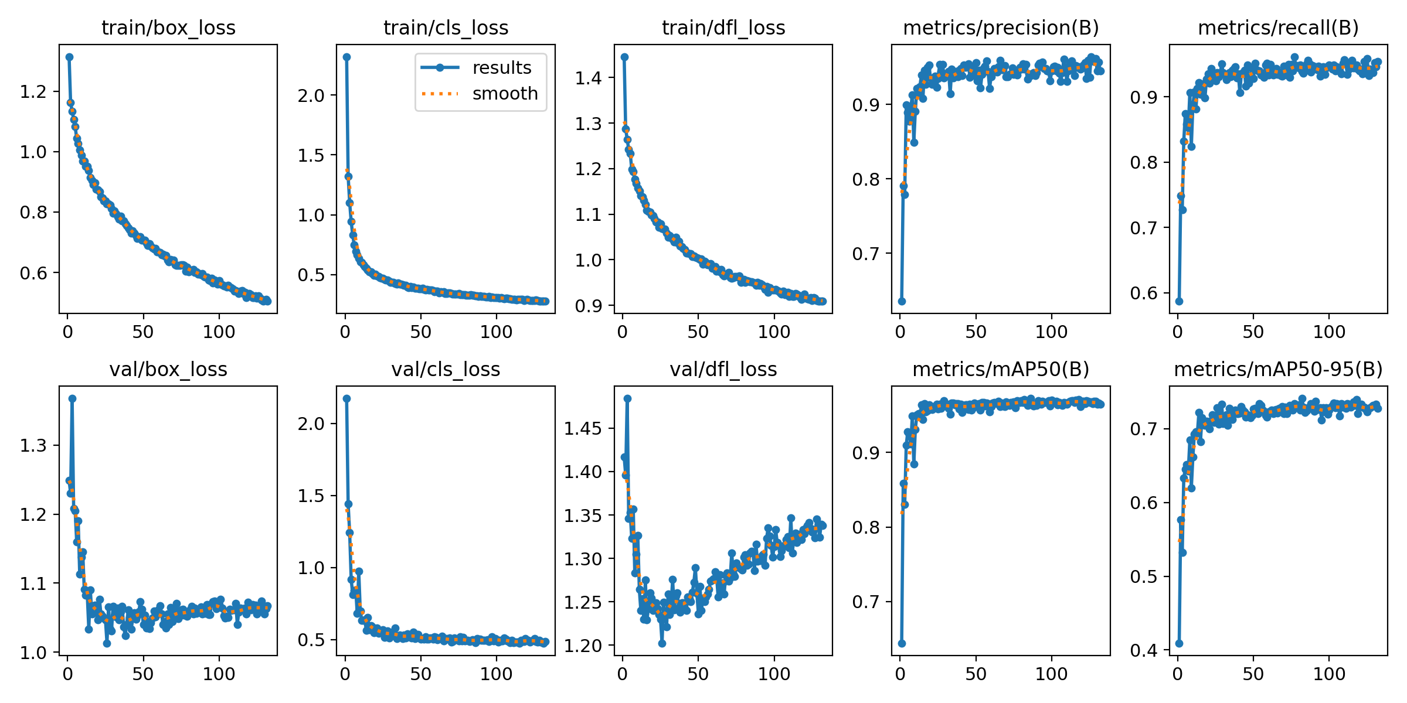
Huấn luyện mô hình

Slide 11
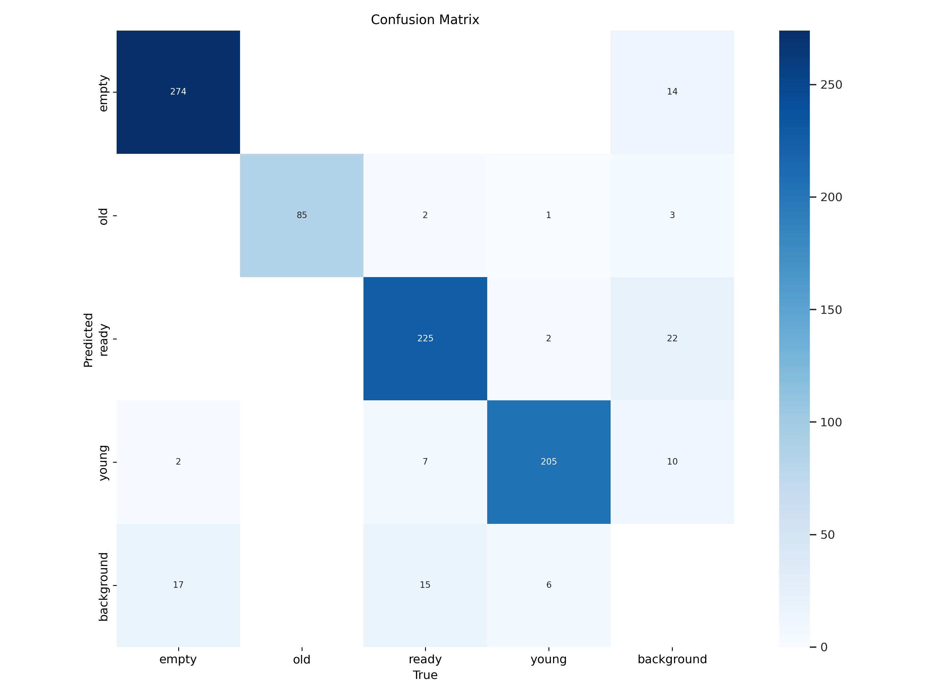
Huấn luyện mô hình

Slide 12
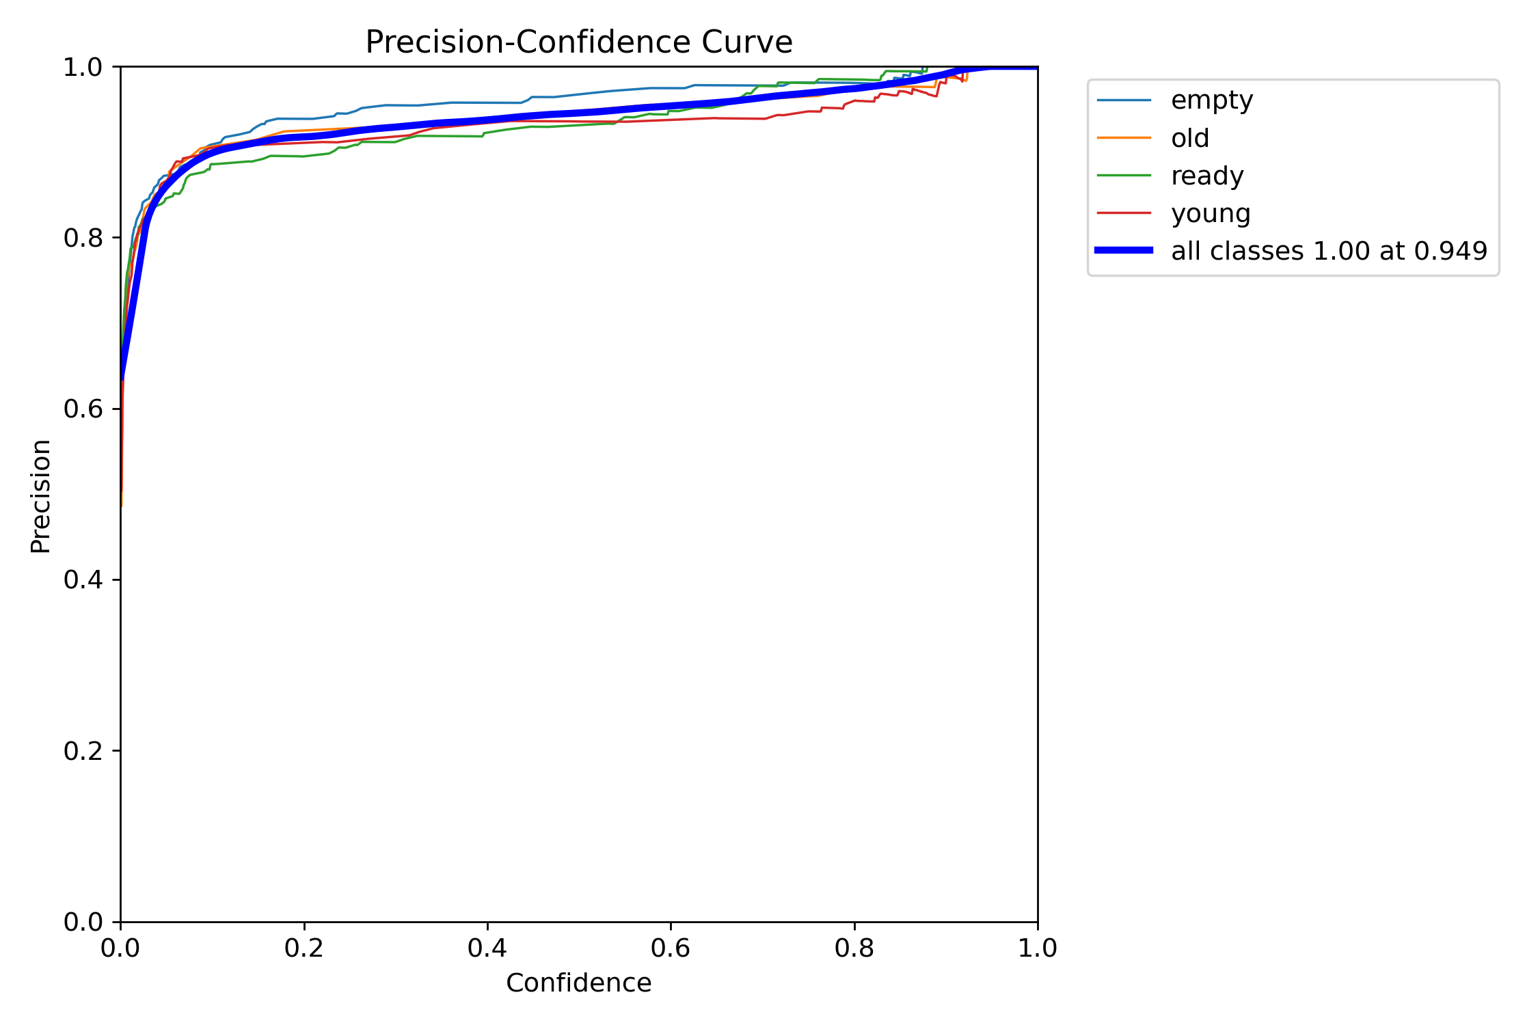
Huấn luyện mô hình

Slide 13
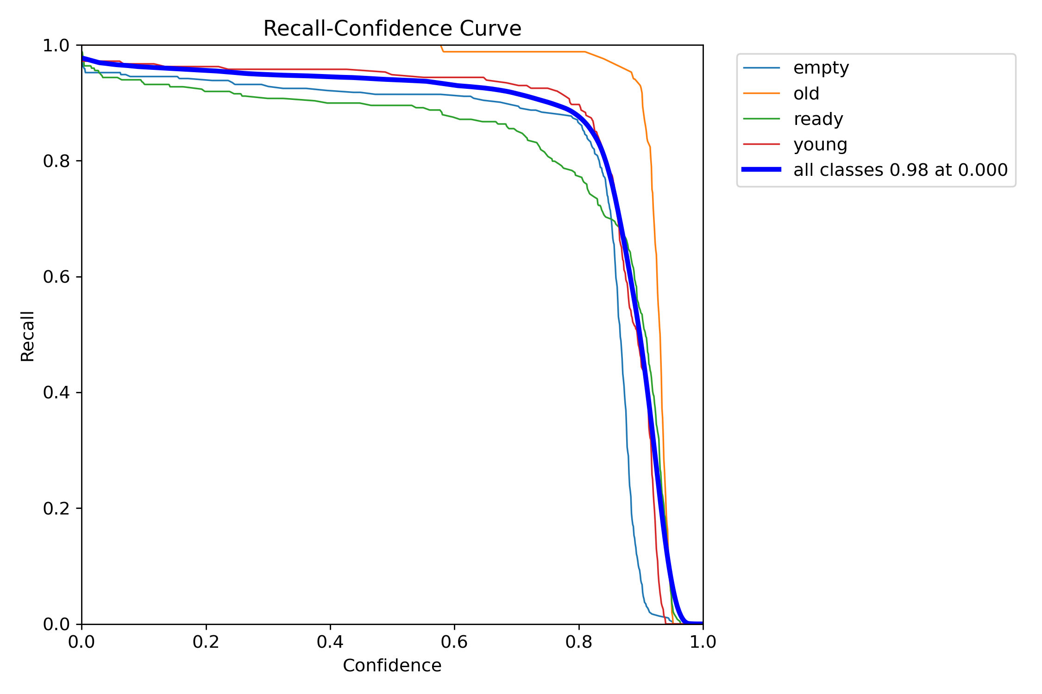
Huấn luyện mô hình

Slide 14
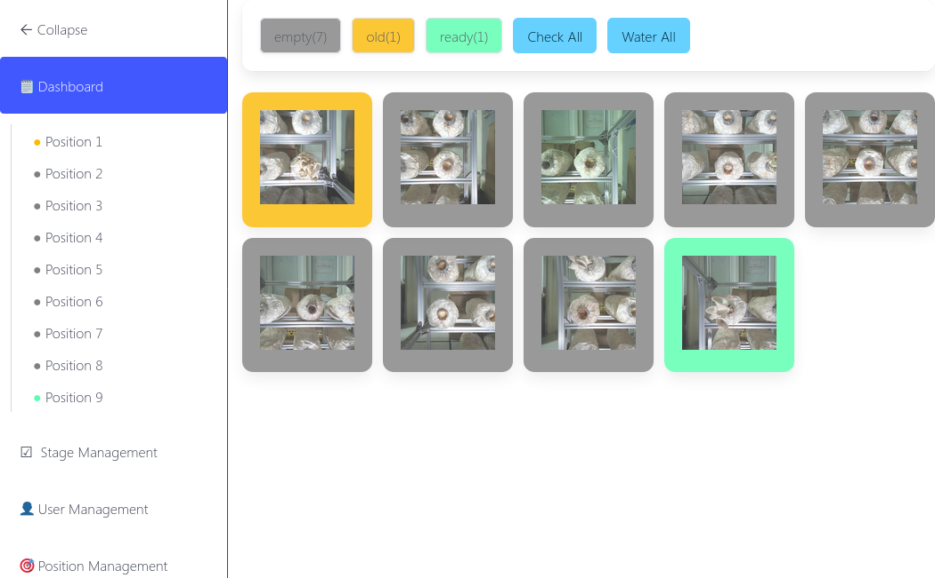
Thử nghiệm hệ thống

Slide 15
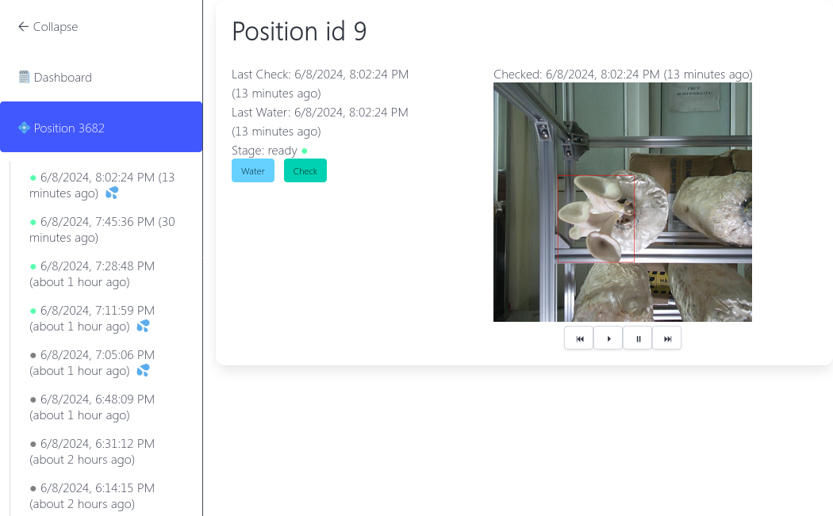
Thử nghiệm hệ thống

Slide 16
Kết luận
Triển khai hệ thống thành công với các chức năng giám sát, và tưới nấm tự động cùng các chức năng quản lý. Các chức năng tưới nước, lập lịch điều khiển, và kết quả suy đoán trạng thái sinh trưởng hoạt động đúng mong muốn đề ra.
Các chức năng hiện hữu còn chưa hoàn thiện, hệ thống phản hồi còn chậm: Cần hoàn thiện và tối ưu hóa phần mềm, sử dụng phần cứng tối ưu hơn cho các tác vụ thị giác máy tính.
Số lượng hình ảnh huấn luyện còn ít nên nhiều trường hợp suy đoán bị sai, cần cập nhật tập dữ liệu.
Định hướng: phát triển hệ thống tự nhận diện nấm trong ảnh mới, phát triển hệ thống tự thu hoạch, chăm sóc giúp khép kín quy trình trồng nấm.

Slide 17
Kết luận

Slide 18
HƯỚNG DẪN LÀM SLIDE BÁO CÁO ĐỒ ÁN TỐT NGHIỆP
Slide đầu tiên thiết kế đẹp, giao diện bắt mắt gồm: Tên Học viện (Trên cùng),
ĐỒ ÁN TỐT NGHIỆP Tên Đề tài ở chính giữa To rõ, in đập, Tên Sinh viên
thực hiện và CBHD ở dưới.
Sldie 2: Giới thiệu, đặt vấn đề của bài toán, tính cấp thiết, nhu cầu thực tế ngày
nay của bài toán đặt ra, Giới thiệu về một số minh chứng bằng hình ảnh hoặc
bằng các bài báo, sách...... (Cô đọng, xúc tích).
SLide 3 - 12: Phân tích chi tiết cho bài toán (PHân tích thiết kế hệ thống, Phân
tích lập trình lắp ráp thiết bị, ),....
Slide 13 - 17: Đưa ra các kết quả thực nghiệm (Bằng hình ảnh, và có thể các
thuật toán mô phỏng, ....) Và Phân tích, bình luận về giải pháp của mình đưa ra,
tính ứng dụng của nó như thế nào nếu được triển khai ngoài thực tế.
Slide 18: Kết luận của Đồ án: nêu lên các gì đã làm được của đồ án, hướng phát
triển tiếp theo, hạn chế còn tồn đọng của đồ án.
Slide 19. Lời Cảm ơn.........
Slide 20. Kết thúc báo cáo (Có thể bằng hình ảnh nhẹ nhàng hoặc "Thank for
your listenning!"
Như vậy là toàn bộ thời gian trình bày Slide khoảng 10 phút, 5 - 10 phút còn lại
là đi vào trình bày thực nghiệm trực tiếp.

